Slide 1
社區之美
404
27
李晨卉

Slide 2
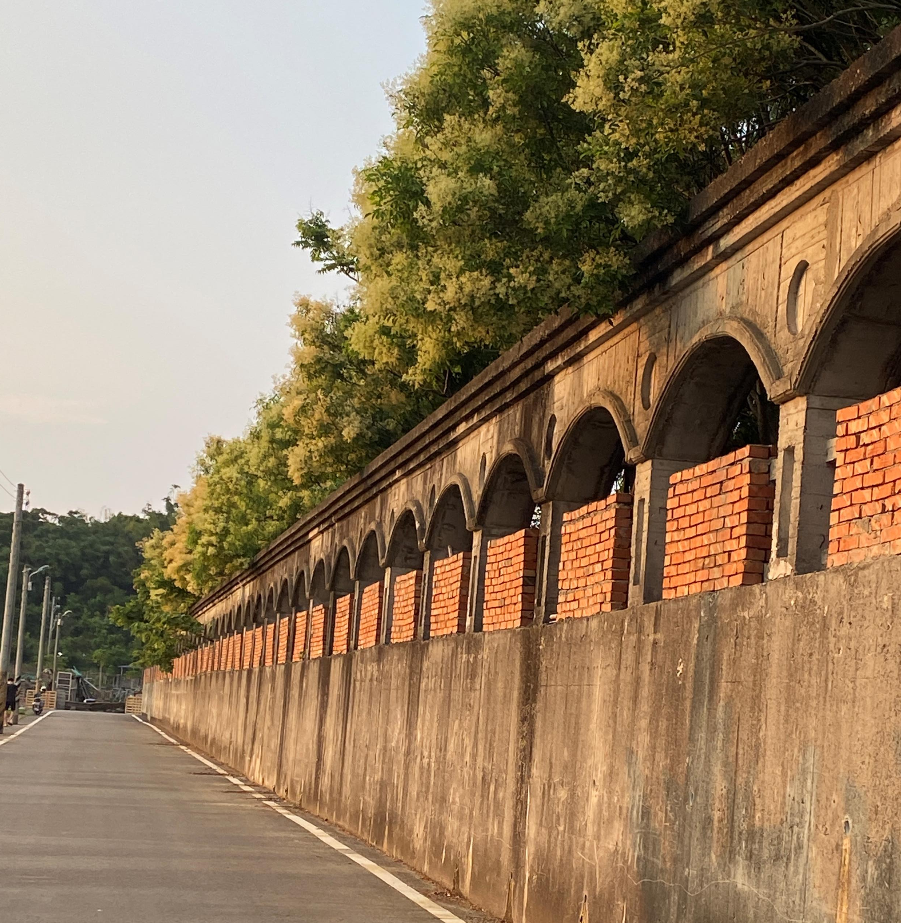
詩意的牆
這座牆是用紅磚與水泥製成的，它在夕陽下會顯的格外耀眼

Slide 3
綠油油
湛藍的天空和翠綠的稻田都可以讓我放鬆身心，每次經過這裡我就會非常愉快

Slide 4
夕陽西下
我喜歡看著夕陽慢慢黯淡，這張照片就是跟媽媽、妹妹一起去看夕陽時拍的，如果還有下次，我一定再次好好欣賞它的

Slide 5
謝謝大家
我們的雖然沒有很大，但是在這裡你可以
感受到我們的社區之美和自然氣息

